Slide 1
Chapter 01. 유니티의 개요와 설치

Slide 3
게임 엔진
유니티 엔진
유니티 엔진 설치
프로젝트 생성
유니티의 기본 용어
유니티와 게임 엔진의 이론을 이해한다.
유니티를 설치하고 세팅하는 방법을 배운다.
유니티 프로젝트 생성과 기본 용어를 학습한다.

Slide 4
01. 게임 엔진
게임 엔진의 개요
  게임과 같이 리얼타임으로 화면에 출력하고 게임을 즐길 수 있게 하는 소프트웨어를 제작하기 위한 요소로 구성된 소프트웨어를 렌더링 엔진
  미들웨어(Middleware)
    게임제작에 들어가는 시간과 노력을 절약하기 위해 만든 각각의 기능 프로그램
    이러한 미들웨어가 하나로 합쳐진 종합 프로그램이 게임 엔진의 시작
  최신 범용 게임 엔진이 가지고 있는 일반적인 특징
    물리 엔진
    사운드 엔진
    네트워크 엔진
    스크립트 또는 맵 에디터

Slide 5




01. 게임 엔진
게임 엔진의 종류 : 대표적인 게임 엔진
  유니티 엔진
    덴마크에서 제작된 범용 게임 개발 엔진
    다양한 플렛폼을 지원
  언리얼 엔진
    언리얼 게임을 제작하면서 외부에 공개한 엔진
    고품질 범용 엔진
  소스 엔진
    밸드 코퍼레이션에서 제작한 3D 엔진
    주로 PC 게임 제작에 사용
  크라이 엔진
    크라이텍에선 개발한 엔진
    야외 표현에 강점

Slide 6
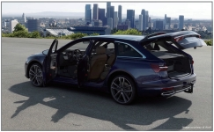

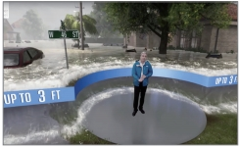
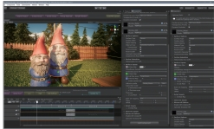
01. 게임 엔진
게임 엔진의 활용 : 게임 외 영역에서의 게임 엔진의 활용
  자동차
    리얼타임 쇼룸
    사전 지원 교육 등
  건축
    가상 모델하우스
  방송
    라이브 이벤트
    가상 스튜디오
  영화 & TV
    비용 절감
    실시간 협업

Slide 7
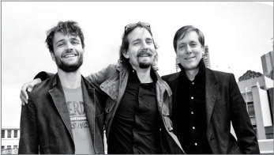
02. 유니티 엔진
  다비드 헬가손 David Helgason, 요아힘 안테 Joachim Ante,
  니콜라스 프란시스 Nicholas Francis가 개발한 게임 엔진
    모바일 게임 시장의 부상으로 크게 성공
  유니티 엔진의 장점과 특징
    쉬운 통합 개발 환경
    저렴한 가격
    멀티플렛폼 지원
    에셋 스토어

Slide 8
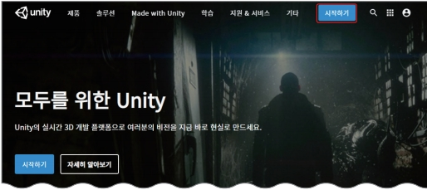
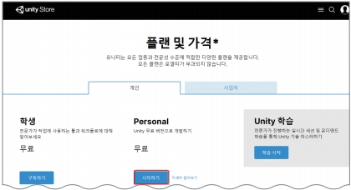
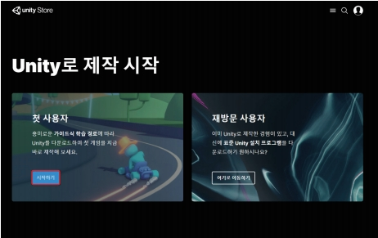
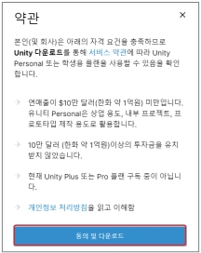
03. 유니티 엔진 설치
유니티 허브 설치하기
  유니티 허브 설치
    https://unity.com/kr로 이동
    첫 화면에서 <시작하기>를 클릭
  Personal 선택
  첫 사용자 선택
    약관 동의 및 다운로드

Slide 9


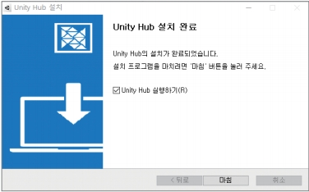
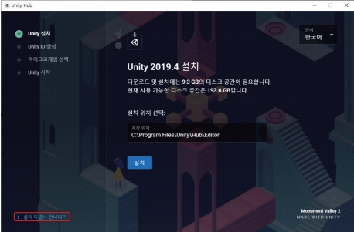
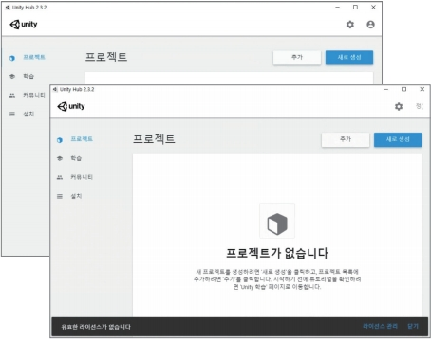
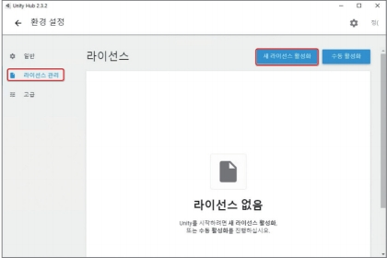
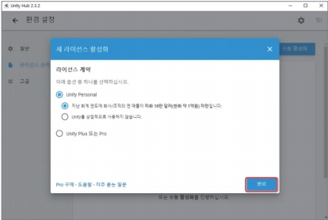
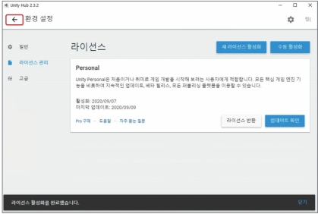
03. 유니티 엔진 설치
유니티 허브 설치 완료
‘설치 마법사 건너뛰기’
선택 후 설치
유니티 허브 실행 / 라이선스 설정
    을 선택하여 로그인하여 라이선스 설정
    혹은 을 선택하여 환경설정->라이선스관리
[라이선스 관리]를 선택한 후 <새 라이선스 활성화>를 클릭
알맞은 라이선스 (Personal)를 선택하고 <완료>를 클릭
라이선스 설치 완료.
    <- 를 클릭하여 환경설정을 빠져나감

Slide 10
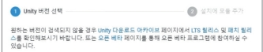
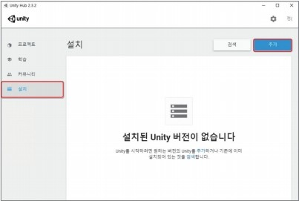
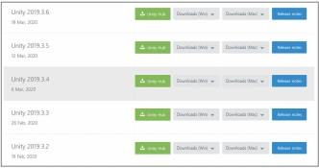
03. 유니티 엔진 설치
유니티와 모듈 설치하기
[설치] - <추가> - 버전선택
    유니티 2019.3.4.f1 설치
원하는 버전이 없을 경우
다운로드 아카이브 페이지를 열고 버전을 직접 선택

Slide 11
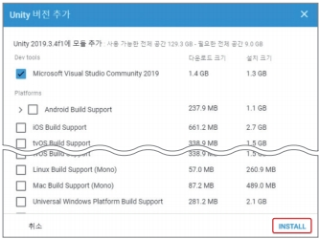
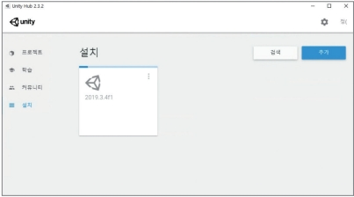
03. 유니티 엔진 설치
원하는 모듈 설치
    빌드하고 싶은 플렛폼 모듈을 설치
설치 후 옵션으로 모듈 추가, 탐색기에서 표시, 설치 제거 가능
Dev tools: Visual Studio Community 2019를 설치
Platforms: 원하는 플렛폼 설치
  모바일용
    Android Build Support
    iOS Build Support
  PC용
    Windows Build Support(ILC2CPP)
Documentation: 도움말 설치
Language packs(Preview): 유니티 엔진의 메뉴 언어 설치
  설치하지 않는 것을 추천

Slide 12
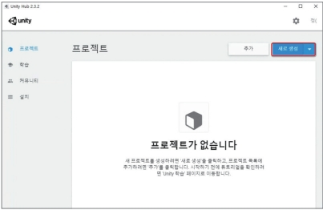
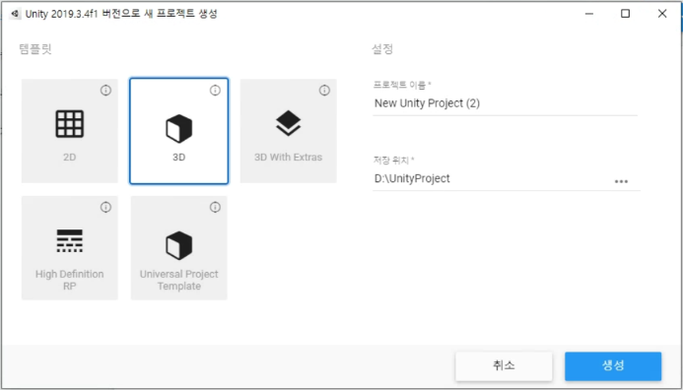
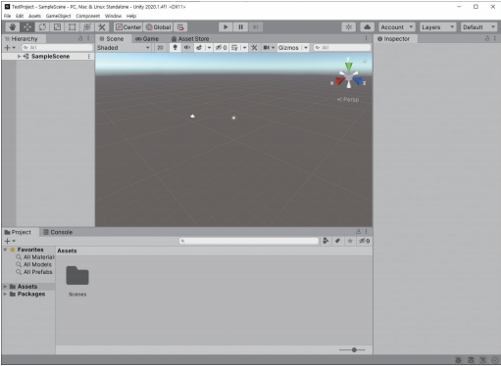
04. 프로젝트 생성
프로젝트 <새로 생성> 클릭
탬플릿 설정
  파이프라인 설정
  레거시 (빌트인) 파이프라인 (3D) 선택해서 생성
실행

Slide 13
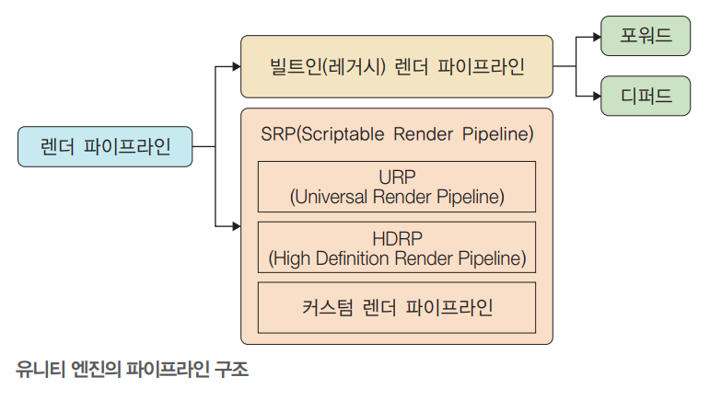
04. 프로젝트 생성
레거시 (빌트인) 렌더 파이프라인
  포워드 / 디퍼드 렌더러
  개조가 불가능해 확장성에 한계
SRP (스크립터블 렌더 파이프라인)
  파이프라인을 개조할 수 있는 신형 파이프라인
  URP (유니버셜 렌더 파이프라인)
    범용 파이프라인 템플릿
  HDRP (하이 데피니션 렌더 파이프라인)
    AAA 품질의 게임이나 그래픽 영상물을 위한 고품질 파이프라인 템플릿

Slide 14
05. 유니티의 기본 용어
프로젝트
  게임 전체를 의미
씬
  관객(사용자)에게 보여주는 장면을 의미
컴포넌트
  에셋이 가지고 있는 특정한 기능 블록
에셋
  게임 개발을 위해 사용되는 모든 요소
    이미지 파일
    FBX와 모델 파일
    애니메이션 파일
    오디오 파일 등

